Slide 1
人教版小学数学三年级上册
第6单元 多位数乘一位数
6.1.2 一个因数中间有0的乘法
MENTAL HEALTH COUNSELING PPT
讲解人：xippt 时间：2020.6.1

Slide 2
课前导入
口算
9
872
9＋0＝
872－0＝
100
100＋0＝
3407
3407－0＝

Slide 3
新知探究

Slide 4
新知探究
盘子里一共有多少个桃子？
0
0
0
0
0
0
0
？个
0＋0＋0＋0＋0＋0＋0＝0（个）
0×7＝0（个） 7×0＝0（个）

Slide 5
新知探究
0
0
0
0×3＝ 9×0＝ 0×0＝
0和任何数相乘，都表示有几个0相加或者0个几相加，所以，0和任何数相乘都得0。

Slide 6
口算
新知探究
0
0
0
0
0×2＝
5×0＝
0×6＝
0×8＝
6×0＝
8
2×0＝
5
0
0
5+0＝
0+8＝

Slide 7
在（ ）里填上适当的符号
新知探究
×
×
４（ ）０＝０ ０（ ）４＝４
０（ ）４＝０ ７（ ）７＝０
１０（ ）０＝０ ０（ ）０＝０
×
-
×
+
０+０＝０ ０-０＝０

Slide 8
用竖式计算
新知探究
＝１８７８
＝４９１２
３１３ ×６ ６１４ ×８
３１３
× ６
６１４
× ８
１
１８７８
１３
４９１２
计算多位数乘一位数的乘法，要从个位算起，用一位数依次乘多位数的每一位，哪一位上乘得的积满几十，就要向前一位进几。

Slide 9
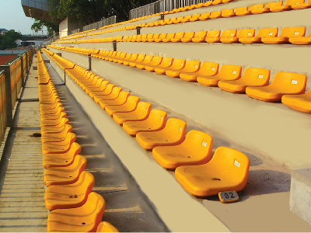
新知探究
例5：运动场的看台分为8 个区，每个区有604 个座位。运动场的看台共有多少个座位？

Slide 10
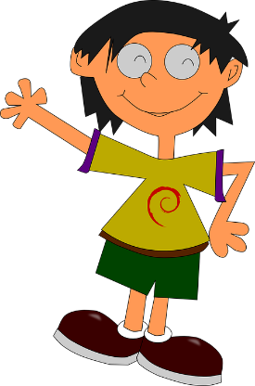
新知探究
例5：运动场的看台分为8 个区，每个区有604 个座位。运动场的看台共有多少个座位？
怎样列式？
604×8＝
估计应该比4800人多一些。
604×8≈4800
600 8

Slide 11
新知探究
例5：运动场的看台分为8 个区，每个区有604 个座位。运动场的看台共有多少个座位？
4832(个)
604×8＝
6 0 4
×
3
8
8
2
4
3
3
0×8＝0，0＋3＝3，所以十位上写3
答：运动场的看台共有4832个座位。

Slide 12
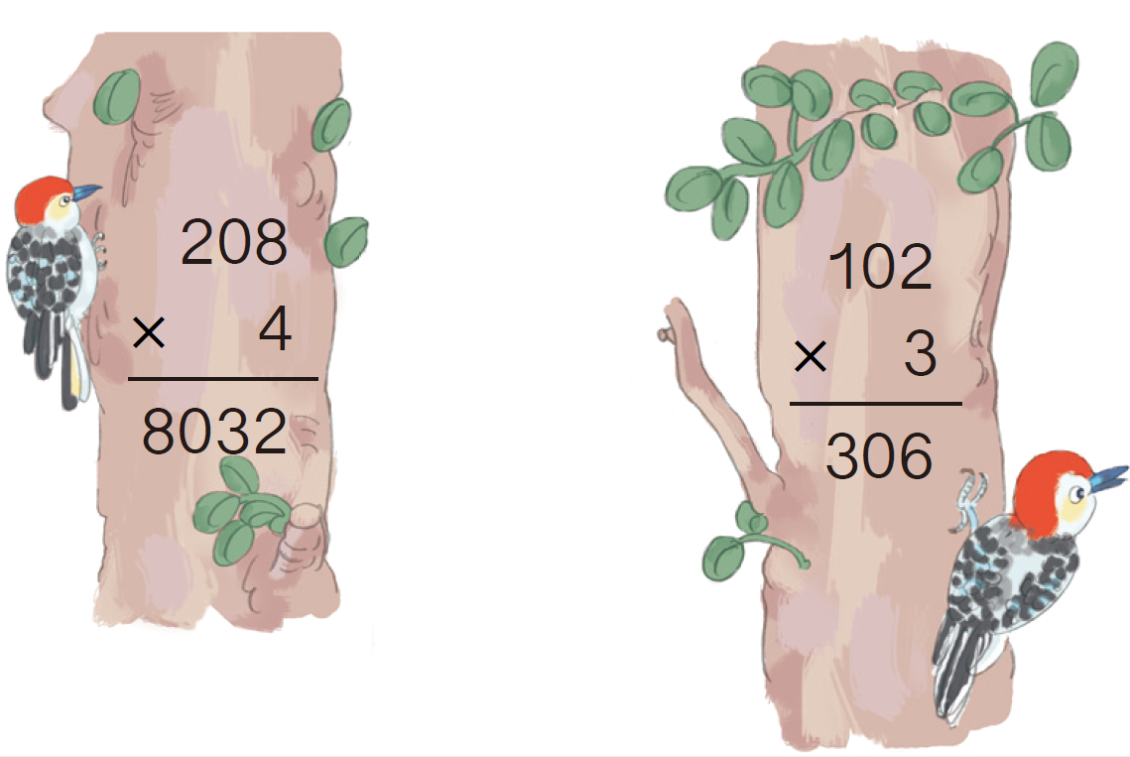
课堂练习
下面的计算正确吗？把错误的改正过来。
208
× 4
３ 832
计算因数中间有0的乘法时，与中间的0相乘时，如果没有进位数，要在那一位上写0占位，如果有进位数必须加上。

Slide 13
版权声明
感谢您下载xippt平台上提供的PPT作品，为了您和xippt以及原创作者的利益，请勿复制、传播、销售，否则将承担法律责任！xippt将对作品进行维权，按照传播下载次数进行十倍的索取赔偿！
1. 在xippt出售的PPT模板是免版税类(RF:
Royalty-Free)正版受《中国人民共和国著作法》和《世界版权公约》的保护，作品的所有权、版权和著作权归xippt所有,您下载的是PPT模板素材的使用权。
2. 不得将xippt的PPT模板、PPT素材，本身用于再出售,或者出租、出借、转让、分销、发布或者作为礼物供他人使用，不得转授权、出卖、转让本协议或者本协议中的权利。

Slide 14
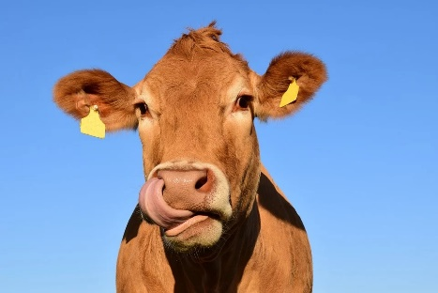
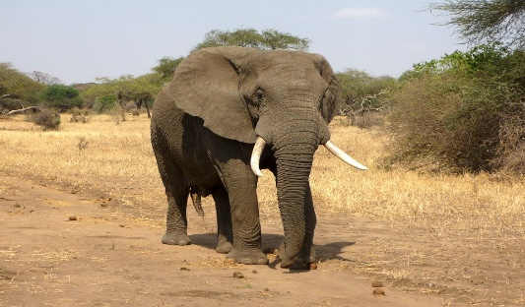
用竖式计算
课堂练习
２０１ × ５ ２０４×５ ３０７ ×５
1头大象的体重等于8头牛的体重
６０５千克
这头大象的体重是多少千克？

Slide 15
人教版小学数学三年级上册
第6单元 多位数乘一位数
感谢你的聆听
MENTAL HEALTH COUNSELING PPT
讲解人：xippt 时间：2020.6.1

